Slide 1
实验6-8
D组-node.js
李岳檑 温元祯
谭伟良 王春柳

Slide 2
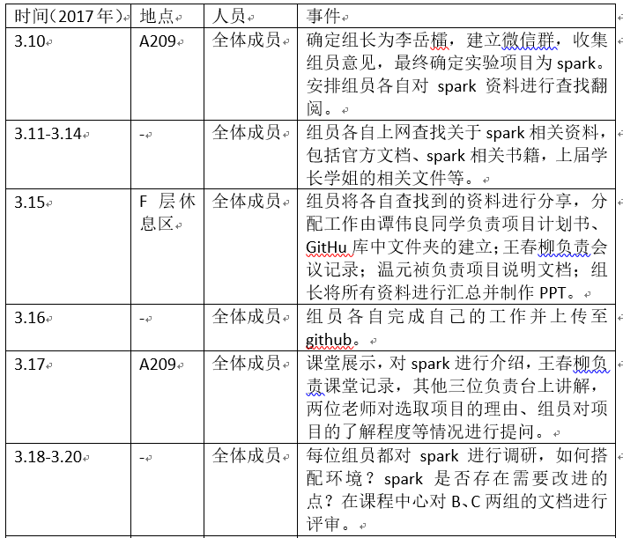
实验6-工作日志

Slide 3
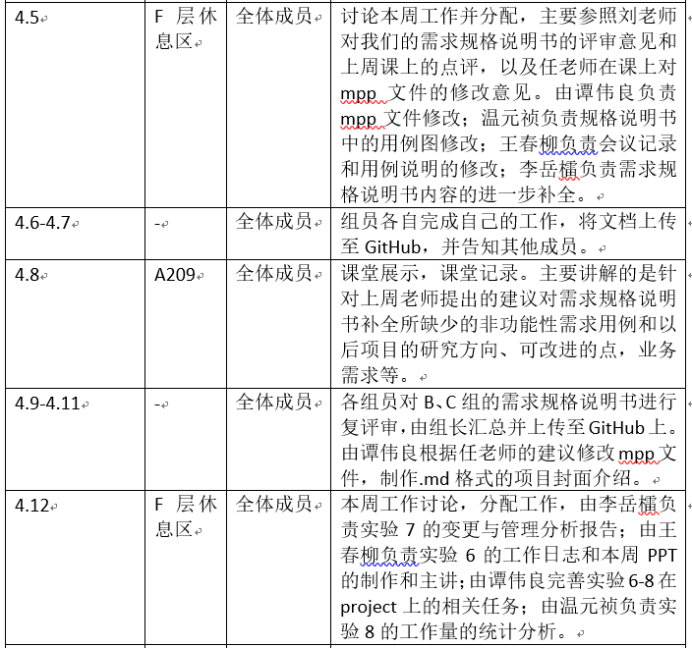
工作日志

Slide 4
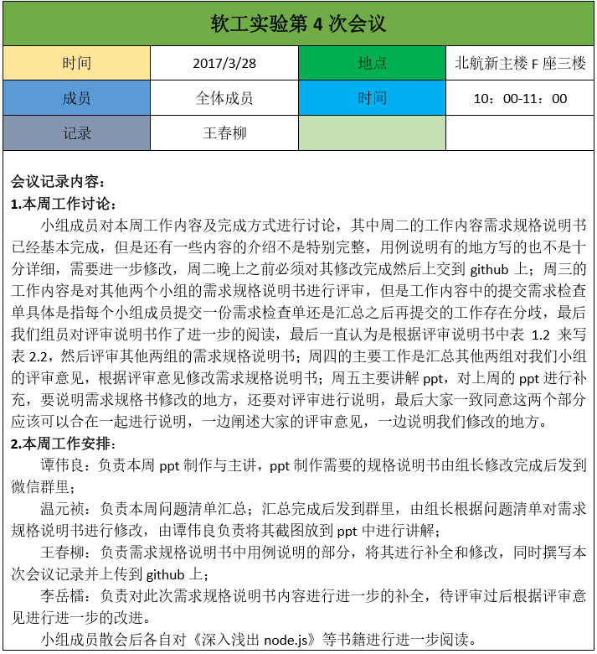
会议记录

Slide 5
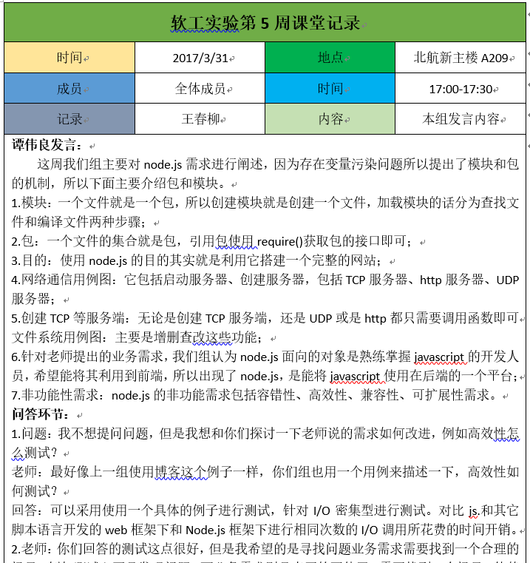
课堂记录

Slide 6
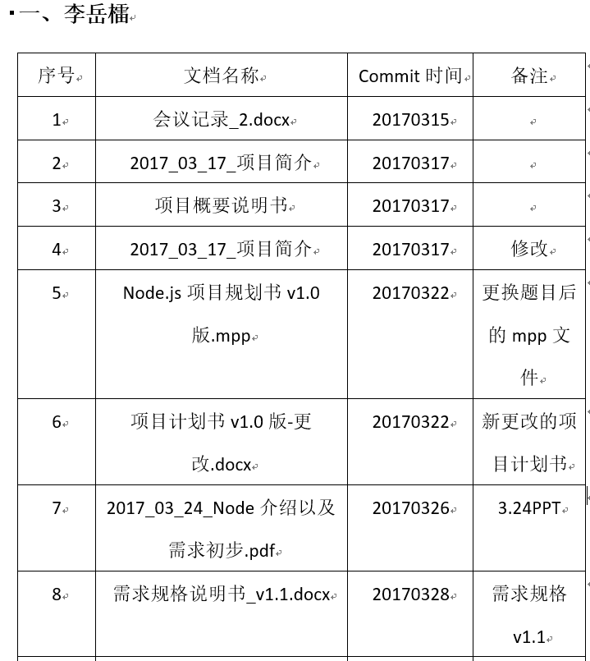
实验7-配置管理

Slide 7
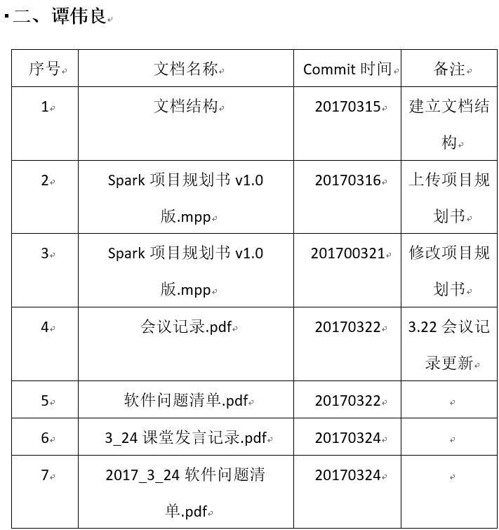
配置管理

Slide 8
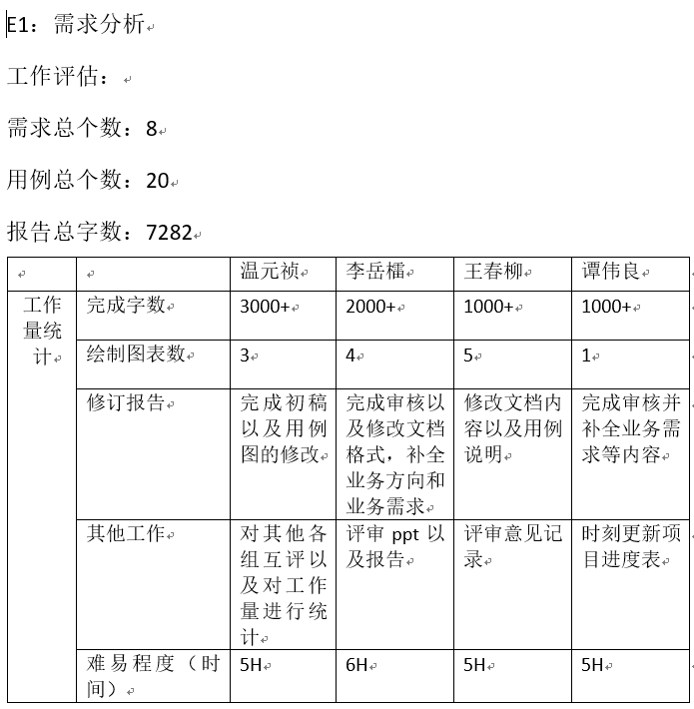
实验8-工作量统计分析

Slide 9
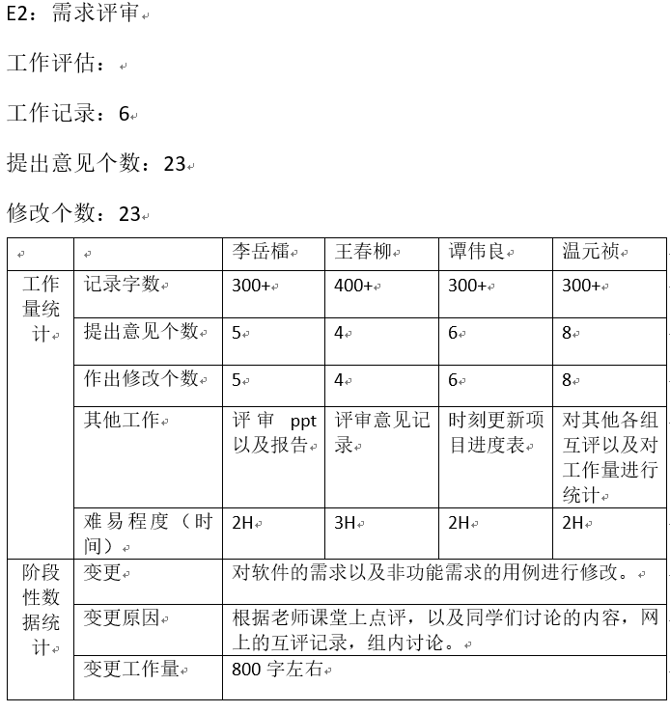
工作量 统计分析

Slide 10
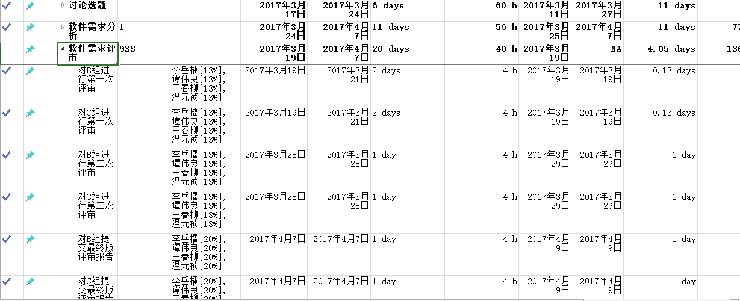
项目规划书

Slide 11
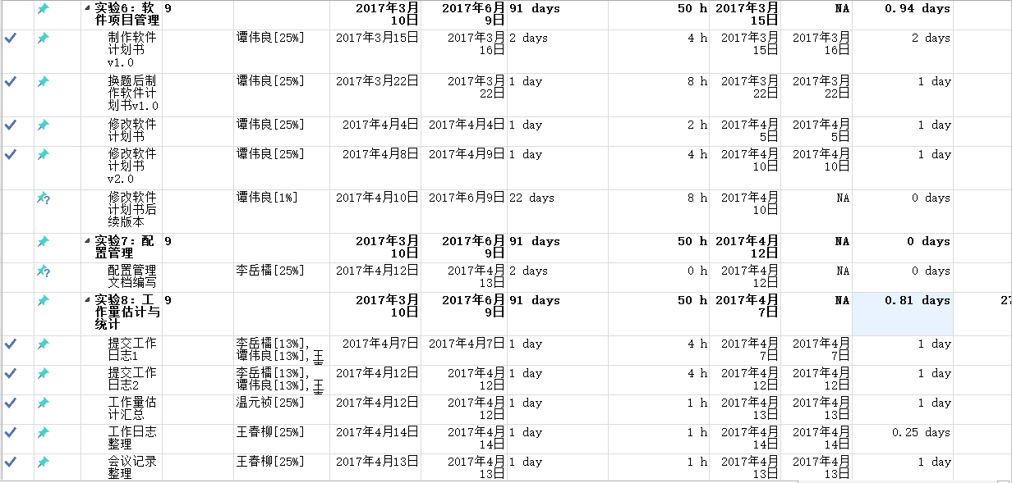

Slide 12
Thank you

